Slide 1
Programação de computadores II
Professor:
Carlos Alberto
Conteúdo:
- Conceitos de orientação a objetos em Java

Slide 2
Orientação a Objetos em Java (1/33)
O ser humano se relaciona com o mundo através do conceito de objetos.
Estamos sempre identificando qualquer objeto ao nosso redor.
Para isso lhe damos nomes, e de acordo com suas características lhes classificamos em grupos, ou seja, classes.

Slide 3
Orientação a Objetos em Java (2/33)
Conceitos:
  Identidade.
  Classificação.
  Hereditariedade.
  Encapsulamento.
  Polimorfismo.
  Ligação Dinâmica.

Slide 4
Orientação a Objetos em Java (3/33)
Aluno
Nome
Matrícula
Nota Média
Classe
João
193.31.098-7
7,6
Maria
195.31.022-5
8,7

Slide 5
Orientação a Objetos em Java (4/33)
Objetos do mundo real possuem duas características: estado e comportamento.
Exemplos:
  cachorros → estado: nome, cor, raça
  comportamento: latir, correr
  Bicicletas → estado: marcha atual, velocidade atual
  comportamento: trocar marcha, aplicar freios

Slide 6
Orientação a Objetos em Java (5/33)
Identificar o estado e o comportamento de objetos do mundo real é o primeiro passo para começar a pensar em programação OO.
Observe um objeto e pergunte:
  Quais os possíveis estados que esse objeto pode estar?
  Quais os possíveis comportamentos que ele pode executar?

Slide 7
Orientação a Objetos em Java (6/33)
A unidade fundamental de programação em orientação a objetos (POO) é a classe.
Classes contém:
  Atributos: determinam o estado do objeto;
  Métodos: semelhantes a procedimentos em linguagens convencionais, são utilizados para manipular os atributos.

Slide 8
Orientação a Objetos em Java (7/33)
As classes provêem a estrutura para a construção de objetos - estes são ditos instâncias das classes
Classe
Instâncias
Aluno
João
193.31.098-7
7,6
atributos
Nome
Matrícula
Nota Média
métodos
setNome(nome)
getNome()
...
Maria
195.31.022-5
8,7

Slide 9
Orientação a Objetos em Java (8/33)
Objetos
  São instâncias da classe.
  Sob o ponto de vista da programação orientada a objetos, um objeto não é muito diferente de uma variável normal.
Um programa orientado a objetos é composto por um conjunto de objetos que interagem entre si

Slide 10
Orientação a Objetos em Java (9/33)
Objetos
  Objetos de software são conceitualmente similares a objetos do mundo real: eles consistem do estado e o comportamento relacionado.
  Um objeto armazena seu estado em campos (variáveis) e expõe seu comportamento através de métodos (funções).
  Encapsulamento: princípio de projeto pelo qual cada componente de um programa deve agregar toda a informação relevante para sua manipulação como uma unidade (uma cápsula).
  Ocultação da Informação: princípio pelo qual cada componente deve manter oculta sob sua guarda uma decisão de projeto única. Para a utilização desse componente, apenas o mínimo necessário para sua operação deve ser revelado (tornado público)

Slide 11
Orientação a Objetos em Java (10/33)
Instâncias
Bicicleta
Bibicleta A
campos
(atributos)
Marcha atual
Velocidade atual
3ª
20 km/h
métodos
mudarMarcha()
mudarVelocidade()
...
Bibicleta B
7ª
35 km/h

Slide 12
Orientação a Objetos em Java (11/33)
Métodos operam no estado interno de um objeto e servem como mecanismo de comunicação entre objetos.
João
Bibicleta B
João
30 anos
mudarMarcha
7º
35 km/h

Slide 13
Orientação a Objetos em Java – Classes x Objetos (12/33)
Documento
CLASSE
Autor
DataDeChegada
Atributos
Imprimir
Editar
Funções
OB1: Documento
OB2: Documento

Slide 14
Orientação a Objetos em Java – Classe em Java (13/33)
  Qualificador_de_acesso class Nome_Da_Classe
  {
  // atributos da classe
  // métodos da classe
  }
    // Class Lampada
    public class Lampada
    {
      // Atributos
      boolean acesa;
      // Métodos
      public void ligar()
      { acesa = true; }
      public void desligar()
      { acesa = false; }
    }

Slide 15
Orientação a Objetos em Java – Classe em Java (14/33)
class Bicicleta {
int velocidade = 0;
int marcha = 1;
void mudarMarcha(int novoValor) {
marcha = novoValor;
}
void aumentarVelocidade(int incremento) {
velocidade = velocidade + incremento;
}
void aplicarFreios(int decremento) {
velocidade = velocidade - decremento;
}
}

Slide 16
Orientação a Objetos em Java – Criando objetos com Java (15/33)
Para instanciarmos um novo objeto devemos utilizar o operador new, conforme modelo abaixo:
NomeDaClasse nomeDoObjeto = new NomeDaClasse();
Lampada lamp1 = new Lampada();
Lampada lamp2 = new Lampada();
Criando dois objetos bicicleta:
  Bicicleta bicicleta1 = new Bicicleta();
  Bicicleta bicicleta2 = new Bicicleta();
Invocando seus métodos:
  bicicleta1.mudarMarcha(2);
  bicicleta2.aumentaVelocidade(5);

Slide 17
Orientação a Objetos em Java – Resumo (16/33)
A classe provê a estrutura para a construção de objetos.
Um objeto é uma instância de uma classe. Ele contém um estado (valores de seus atributos) e expõe o seu comportamento através de métodos (funções).
Ex. Bicicleta: ESTADO – valores dos atributos velocidade e marcha; COMPORTAMENTO – exposto pelos métodos mudarMarcha, aumentarVelocidade e aplicarFreios.

Slide 18
Orientação a Objetos em Java – Resumo (17/33)
É um princípio fundamental da OO:
  Esconder o estado interno (valores dos atributos).
  Obrigar que interações com os atributos sejam executadas através de métodos.
Com o encapsulamento um objeto determina a permissão que outros objetos terão para acessar seus atributos (estado).

Slide 19
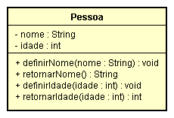
Orientação a Objetos em Java – Encapsulamento dos Dados (18/33)
Proteger os atributos
Permitir acesso aos atributos através dos métodos

Slide 20

Orientação a Objetos em Java – Herança (19/33)
Permite a uma classe herdar o estado (atributos) e o comportamento (métodos) de outra classe.
Herança : entre diferentes classes podem existir diversas semelhanças, ou seja, duas ou mais classes poderão compartilhar os mesmos atributos e/ou os mesmos métodos
  Superclasse
  Subclasse
  Ancestral
  Descendente

Slide 21
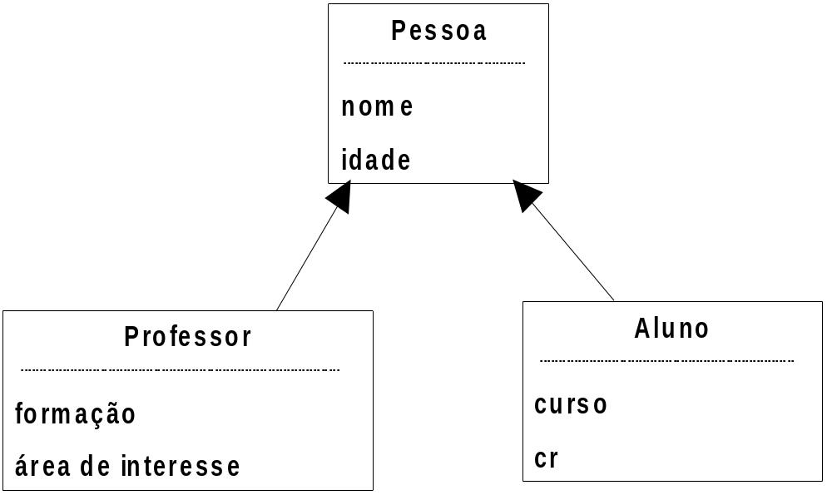
Orientação a Objetos em Java – Herança (20/33)

Slide 22
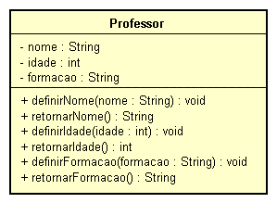
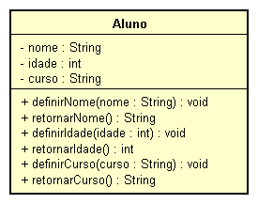
Orientação a Objetos em Java – Herança (21/33)

Slide 23
Orientação a Objetos em Java – Herança (22/33)

Slide 24
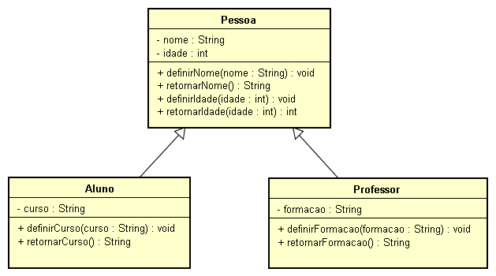
Orientação a Objetos em Java – Herança (23/33)

Slide 25
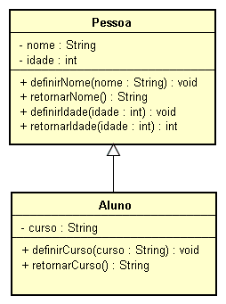
Orientação a Objetos em Java – Herança (24/33)
Instâncias de
Aluno
João
25
Sistemas de Informação
Maria
20
Sistemas de Informação

Slide 26
Orientação a Objetos em Java – Herança (25/33)
  // SuperClass.java
      public class SuperClass
      {
      // Atributos e métodos
      }
  // SubClass.java
      public class SubClass EXTENDS SuperClass
      {
      // Atributos e métodos
      }
  class Aluno extends Pessoa {
  ...
  }

Slide 27
Orientação a Objetos em Java – Herança (26/33)
class Pessoa {
String nome;
int idade;
void definirNome(String valor) {
nome = valor;
}
String retornarNome() {
return nome;
}
void definirIdade(int valor) {
idade = valor;
}
int retornarIdade() {
return idade;
}
}
class Aluno extends Pessoa {
String curso;
void definirCurso(String valor) {
curso = valor;
}
String retornarCurso() {
return curso;
}
}

Slide 28
Orientação a Objetos em Java – Herança (27/33)
Aluno joao = new Aluno();
joao.definirNome(“João”);
joao.definirIdade(25);
joao.definirCurso(“Sistemas de
Informação”);
Aluno maria = new Aluno();
maria.definirNome(“Maria”);
maria.definirIdade(20);
maria.definirCurso(“Sistemas de
Informação”);
João
25
Sistemas de Informação
Maria
20
Sistemas de Informação

Slide 29
Orientação a Objetos em Java – Herança (28/33)
Superclasse
Subclasse
ELETRODOMÉSTICO
Liquidificador
Voltagem
Garantia
Fabricante
Cor
Ligar
Desligar
Auto Limpeza
Velocidade

Slide 30
Orientação a Objetos em Java – Herança (29/33)
Classes Abstratas X Classes Concretas
  Uma classe abstrata é uma classe que não tem instâncias diretas, mas cujas classes descendentes podem ter instâncias diretas.
  Uma classe concreta é uma classe que pode ser instanciada.
Classes Abstratas X Interfaces
  A classe abstrata pode possuir métodos não abstratos, bastando ter apenas um método abstrato para ser considerada como tal.
  Um interface apenas propõe os métodos que devem ser implementados pelas classes que desejarem.
  Uma interface define um tipo.

Slide 31
Orientação a Objetos em Java – Herança (30/33)
public abstract class Empregado {
public Empregado (String nome, double salario) { this.numero = ++contador;
this.nome = nome;
this.salario = salario; }
public abstract void aumentaSalario(double percentual);
}
public class Vendedor extends Empregado{
public void aumentaSalario (double percentualDeAumento)
{ percComissao = percComissao * (1+percentualDeAumento/100);}
}
public class Gerente extends Empregado {
public void aumentaSalario(double percentual) {
double novoSalario = getSalario() * (1+2 * percentual/100);
setSalario(novoSalario); }
}

Slide 32
Orientação a Objetos em Java – Herança (31/33)
public interface Ordenavel {
public int comparar(Ordenavel b);
}
public class Empregado implements Ordenavel {
...
public int comparar(Ordenavel b) {
Empregado e = (Empregado)b;
if (salario < e.salario) return -1;
if (salario > e.salario) return 1;
return 0;
} ...
}
public class Ordenacao {
public static void ordena(Ordenavel[] a)
{ ... if (a[i].comparar(a[i+]) > ) ...}
}

Slide 33
Orientação a Objetos em Java – Polimorfismo (32/33)
Em O.O., polimorfismo é o conceito que descreve a capacidade de um tipo A ser usado como um tipo B.
O objetivo do polimorfismo é implementar um estilo de programação baseado em passagem de mensagens no qual objetos de diferentes tipos definem uma mesma interface de operações.
Em linguagens fortemente tipadas o polimorfismo é implementado através de herança ou implementação de interfaces.

Slide 34
Orientação a Objetos em Java – Polimorfismo (33/33)
Classe A
A1
Obj. A
A2
Classe B
A1
Obj. B
A2

Slide 35
Orientação a Objetos em Java – Ligação dinâmica (34/33)
O mecanismo de ligação dinâmica possibilita o uso do polimorfismo;
Para entendermos melhor como funciona a atuação da ligação dinâmica no polimorfismo voltemos ao exemplo anterior
A1
Obj. A
Qual é a sequência de métodos executados?
A2
A1 chama A2
Classe B
A1
Obj. B
A2

Slide 36
Modificadores de Acesso (1/5)
Determinam se atributos e métodos poderão ser acessados por outras classes
  public (público)
  private (privado)
  protected (protegido)
  modificador não explícito (package-private

Slide 37
Modificadores de Acesso (2/5)
Uma classe pode ser:
  public – acessado por qualquer outra classe.
  nenhum modificador (package-private) – acessada somente dentro do seu pacote.

Slide 38
Modificadores de Acesso (3/5)
Atributos e métodos podem ser:
  public – acessados por qualquer outra classe.
  nenhum modificador (package-private) – acessados somente dentro do seu pacote
  private – acessados somente dentro de suas próprias classes.
  protected – acessados somente dentro do seus pacotes e por suas subclasses.

Slide 39
Modificadores de Acesso (4/5)
modificador
Classe/
Atributos ou métodos
pacote
subclasse
todos
public
Sim
Sim
Sim
Sim
protected
Sim
Sim
Sim
Não
nenhum
Sim
Sim
Não
Não
private
Sim
Não
Não
Não

Slide 40
Modificadores de Acesso (4/5)
modificador
Classe/
Atributos ou métodos
pacote
subclasse
todos
public
Sim
Sim
Sim
Sim
protected
Sim
Sim
Sim
Não
nenhum
Sim
Sim
Não
Não
private
Sim
Não
Não
Não

Slide 41
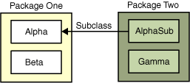
Modificadores de Acesso (5/5)
modificador
Alpha
Beta
AlphaSub
Gamma
public
Sim
Sim
Sim
Sim
protected
Sim
Sim
Sim
Não
nenhum
Sim
Sim
Não
Não
private
Sim
Não
Não
Não

Slide 42
Contrutores (1/4)
Utilizados para a construção de objetos
class Pessoa {
String nome;
int idade;
public Pessoa (String nome, int idade) {
this.nome = nome;
this.idade = idade;
}
public Pessoa () {
this.nome = “João”;
this.idade = 25;
}
}
Pessoa maria =
new Pessoa(“Maria”, 20);
Pessoa joao = new Pessoa();

Slide 43
Contrutores (2/4)
Devem ter o mesmo nome da classe que inicializam.
Podem ter parâmetros.
Não tem retorno.
Se não é declarado nenhum construtor, a linguagem provê um construtor padrão sem argumentos que não faz nada.

Slide 44
Contrutores (3/4)
Pacotes
import
java.util.*;
Variáveis
public class
AloMundo {
private
String mensagem = “ ”;
Construtores
Classe
public
AloMundo () {
Date data = new Date();
mensagem = "Alô, Mundo” + data.toString() ;
}
Métodos
public void
mostrarMensagem () {
System.out.println( mensagem );
}
}

Slide 45
Contrutores (4/4)
public class Pessoa {
private String nome;
private int idade;
void definirNome(String valor) {
nome = valor;
}
String retornarNome() {
return nome;
}
void definirIdade(int valor) {
idade = valor;
}
int retornarIdade() {
return idade;
}
public static void main (String[] args) {
Pessoa p1 = new Pessoa();
p1.definirNome(“João”);
p1.definirIdade(25);
System.out.println( p1.retornarNome() +
“ “ + p1.retornarIdade());
Pessoa p2 = new Pessoa();
p2.definirNome(“Maria”);
p2.definirIdade(20);
System.out.println(p2.retornarNome() +
“ “ + p2.retornarIdade());
}
} // fim da classe Pessoa

Slide 46
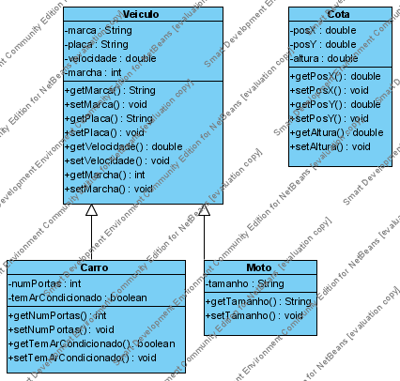
Exercícios (1/6)
Exercício1: Escreva um programa que implemente as classes abaixo conforme o diagrama de classes em UML

Slide 47
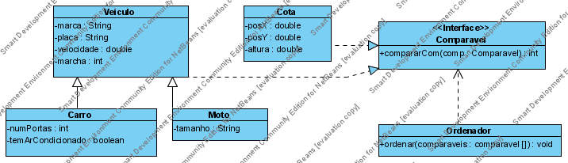
Exercícios (2/6)
Exercício2: Implemente uma interface Comparável que deve ser implementada pelas classes definidas anteriormente

Slide 48
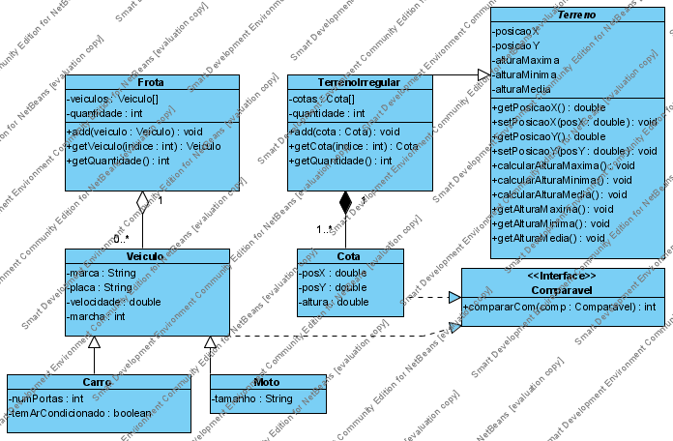
Exercícios (3/6)
Exercício3: Implemente um as classes Frota e TerrenoIrregular conforme explicitado no diagrama UML abaixo;

Slide 49
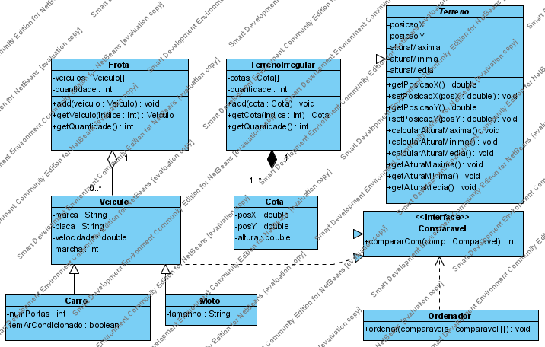
Exercícios (4/6)
Exercício4: Implemente uma classe Ordenador com um método ordenar capaz de efetuar a ordenação, pelo método da bolha de arrays de Comparavel.

Slide 50
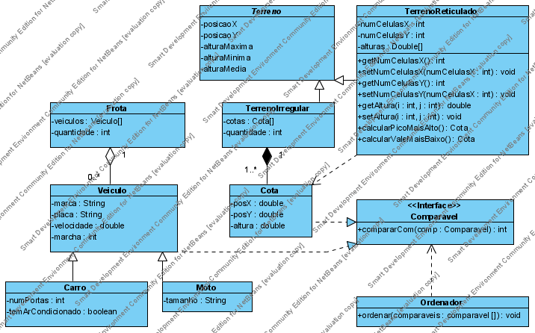
Exercícios (5/6)
Exercício5: Implemente uma classe TerrenoReticulado que herda de Terreno e tem como característica o fato de suas cotas estarem dispostas regularmente na forma de uma matriz m x n.

Slide 51
Exercícios (6/6)
Exercício5 (continuação): Implemente um método para calcular o pico mais alto do terreno. O pico mais alto é o ponto (i,j) tal que altura(i,j) seja maior que a altura de qualquer ponto (k,l) na vizinhaça 8 de (i,j).

